Slide 1
Студенческое Конструкторское Бюро
Шведов Н.М.
Магистрант 1 курса

Slide 2
Проблема, решаемая коллективом
Наша задача -
поиск средств, методов и технологий компьютерной графики для представления ОмГТУ на всевозможных площадках как самого инновационного вуза региона.

Slide 3
Актуальность проекта
В 2018 году проекты СКБ «Политех\Медиа» современными зрелищными инсталляциями способствовали успеху бренда ОмГТУ.
Поддержание интереса к бренду и укрепление его репутации требует постоянного поиска новых способов эффектного визуального воздействия.
Бренд – это совокупность ожиданий, а ожидания надо оправдывать

Slide 4
Цель и решаемые задачи
проекта
Цель:
исследование современных технологий в сфере массовой визуальной коммуникации и проектирование, на основе научного подхода, эффектных светотехнических инсталляций для рекламно-выставочных мероприятий.
Задачи:
реализовать визуальное оформление выставочной экспозиции ОмГТУ с применением генеративной графики и бесконтактного взаимодействия

Slide 5
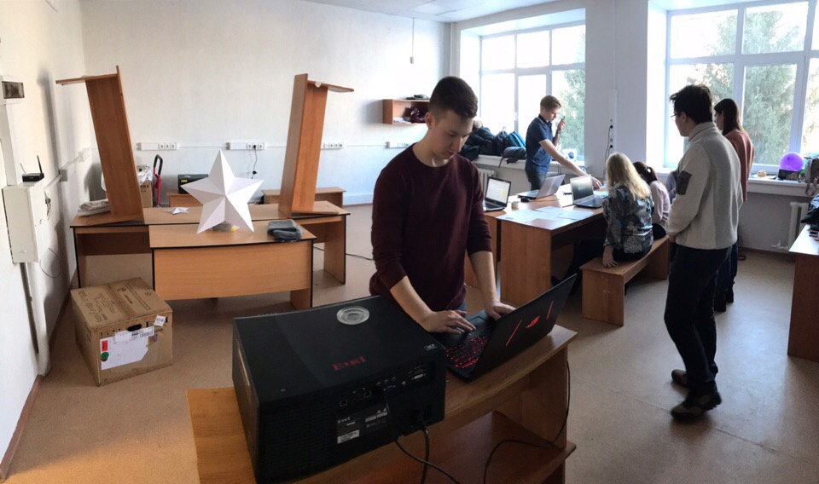
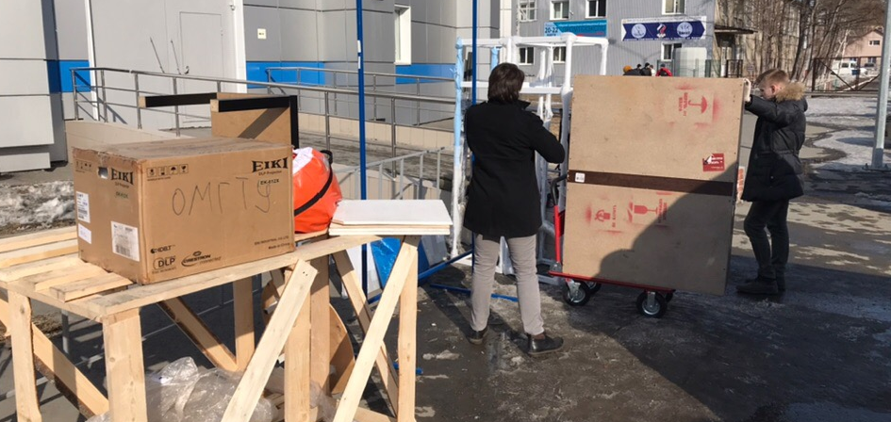
Имеющиеся ресурсы
2 проектора
Стойки для проекторов
Интерактивная сенсорная панель
Разветвитель видеосигнала
Ноутбук

Slide 6
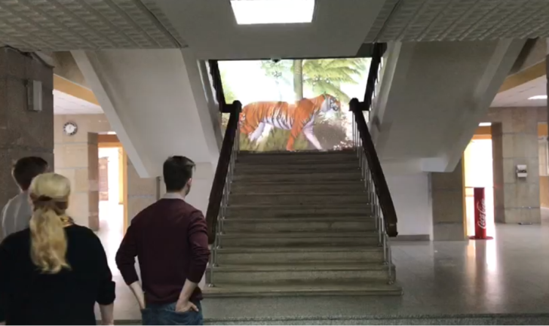
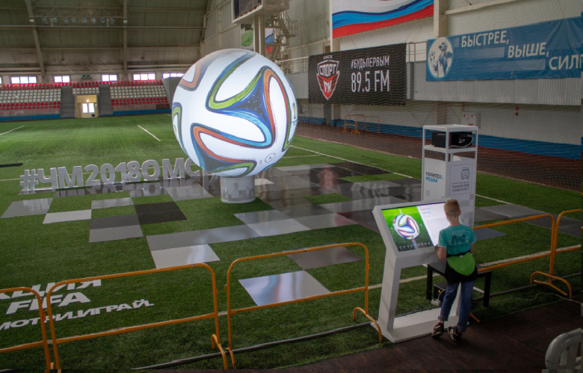
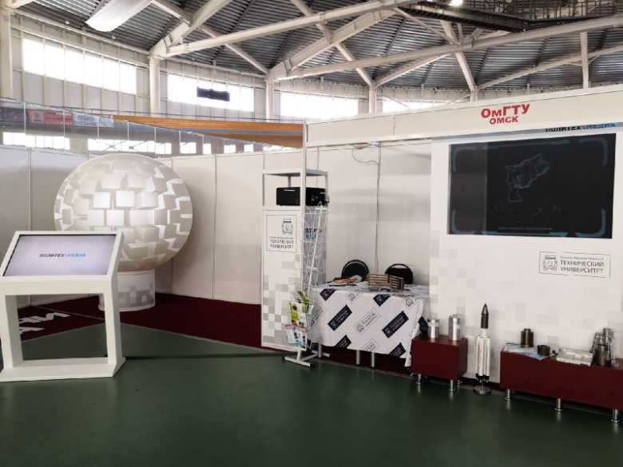
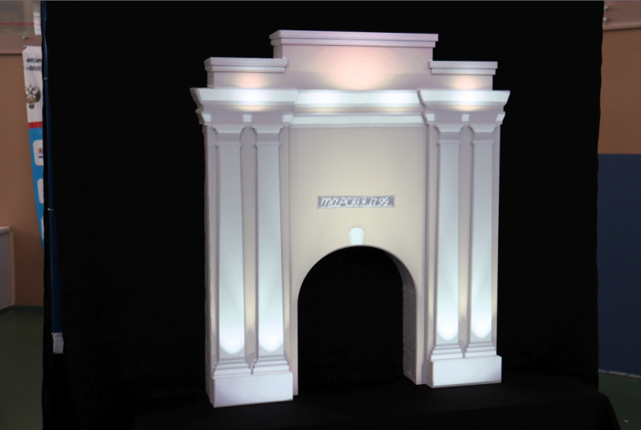
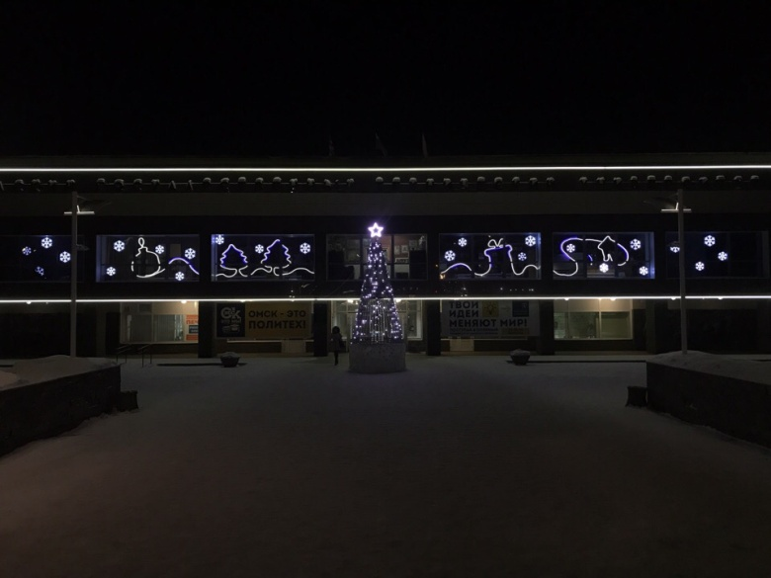
Имеющийся опыт

Slide 7
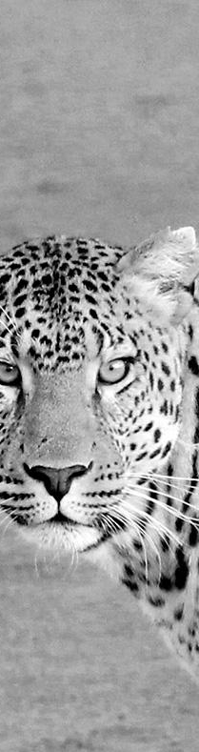
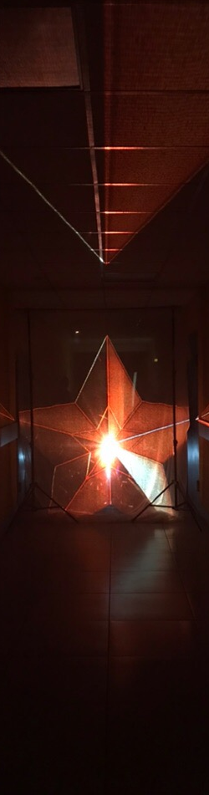
Что же дальше?
Достигли потолка?

Slide 8
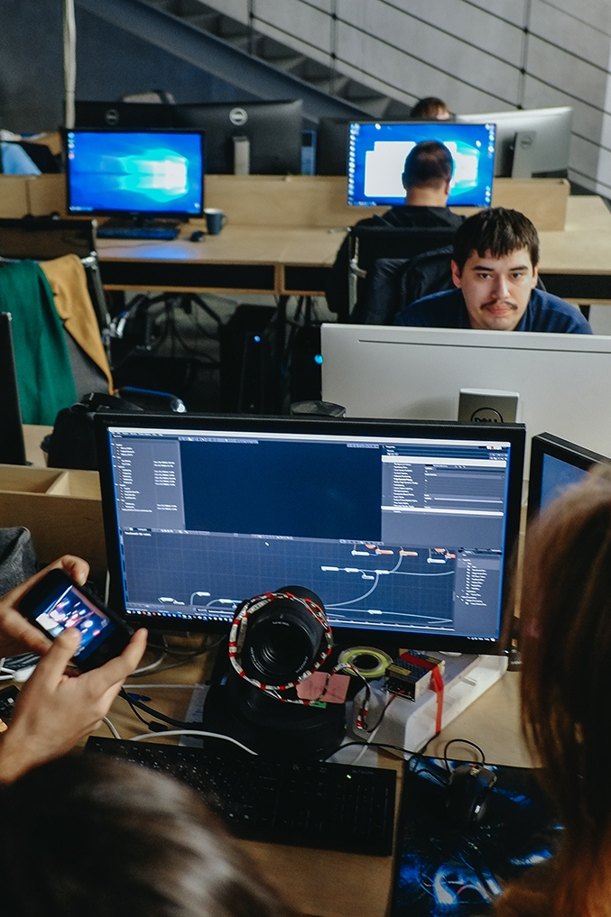
Необходимое оборудование
2 проектора
Рабочая станция
Контроллер жестов
Разветвитель видеосигнала
Мидиконтроллер
Люксометр, яркомер
Лазерный дальномер
Удлинитель электросети
Монтажные материалы и инструменты
И др.
1 050 000 руб.

Slide 9
Спасибо!
Есть вопросы или предложения?
Контакты для связи:
politechmedia@gmail.com
8 (913) 602-15-97

